Slide 1
线性分类器与回归分析

Slide 2


回归的概念
2
监督学习分为回归和分类
回归（Regression、Prediction）
如何预测上海浦东的房价？
未来的股票市场走向？
分类（Classification）
标签连续
标签离散
身高1.85m，体重100kg的男人穿什么尺码的T恤？
根据肿瘤的体积、患者的年龄来判断良性或恶性？

Slide 3
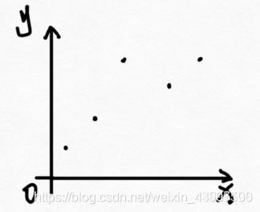
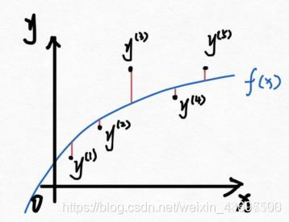
回归的概念
3
回归分析是指一种预测性的建模技术，主要是研究自变量 和因变量的关系。通常使用线/曲线来拟合数据点，然后研 究如何使曲线到数据点的距离差异最小。
回归问题多用来预测一个具体的数值，如预测房价、未来的天气情况等等。例 如我们根据一个地区的若干年的PM2.5数值变化来估计某一天该地区的PM2.5 值大小，预测值与当天实际数值大小越接近，回归分析算法的可信度越高。

Slide 4
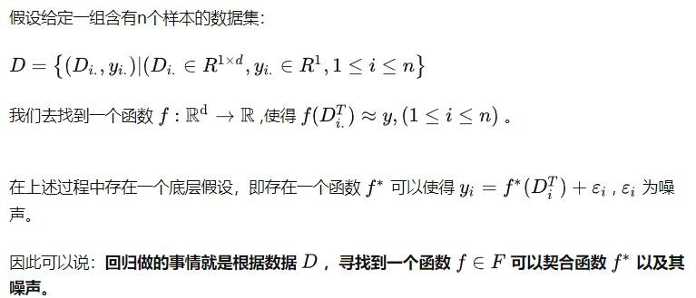
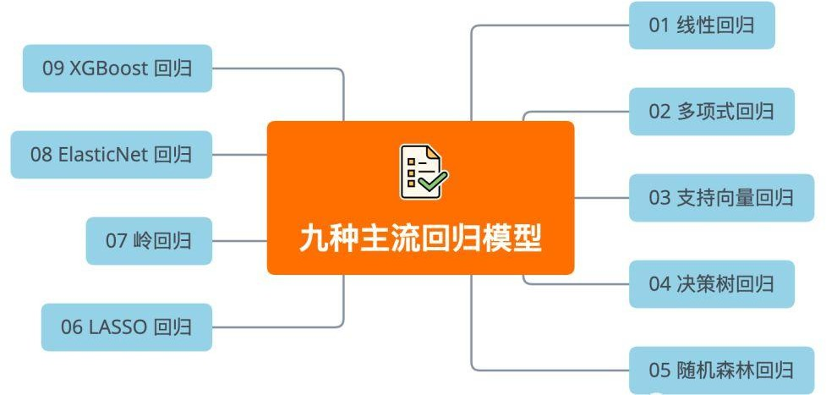
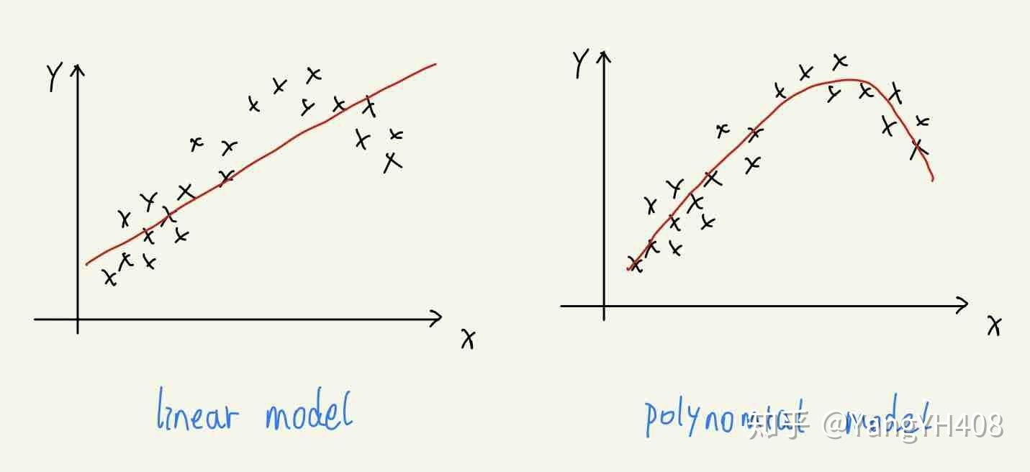
回归的概念
4

Slide 5
回归的概念
5
面对一个回归问题，我们可简要描述其求解流程：
① 选定训练模型，即我们为程序选定一个求解框架，如线性回归模型(Linear Regression)等。
② 导入训练集 train_set，即给模型提供大量可供学习参考的正确数据。
③ 选择合适的学习算法，通过训练集中大量输入输出结果让程序不断优化输入数据与输出数据间的关联性，从而提升模型的预测准确度。
④ 在训练结束后即可让模型预测结果，我们为程序提供一组新的输入数据，模型根据训练集的学习成果来预测这组输入对应的输出值。

Slide 6
目录
线性分类器
线性回归
线性回归模型执行分类任务：感知机
逻辑回归
多项式回归
模型复杂性和过拟合问题

Slide 7
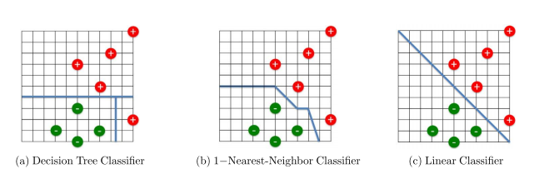
线性分类器
线性分类器，就是用一条线性决策边界来做分类的分类模型。决策树可能形成“超矩形”式边界，k 近邻可能形成“超多边形”式边界，而线性分类器用的是一条直线、一个平面，或者在更高维空间中的一个超平面来把不同类别分开。虽然别的分类器能画出更复杂的边界，但在某些数据上，一条简单的直线就已经足够把正样本和负样本分开，而且效果几乎一样好。 从几何角度看，线性分类器的本质是：它把样本空间切成两半。假设一个样本用特征向量 x 表示，模型会计算一个线性打分 f(x)=wTx+b
其中w是权重向量，b 是偏置项。这个式子本身定义了一个“分界面”。在二维里它是一条直线，在三维里它是一个平面，在更高维里它就是超平面。分类时，模型看这个样本落在分界面的哪一侧：一侧判为正类，另一侧判为负类。
常见的线性分类器有：感知机和逻辑回归，支持向量机。

Slide 8
线性分类器的优劣势
优势
一,训练和预测效率高。
线性分类器本质上只是做一次特征加权求和，再过一个符号判断或概率映射，所以计算量很小，尤其适合样本多、特征多的任务。书相比复杂边界模型，训练更高效。
二，泛化能力较强。
因为模型形式简单，不容易把训练集里的局部噪声、偶然波动也一起“记住”。很多时候，简单模型反而比复杂模型更稳定。所以当线性边界已经大致可行时，线性分类器常常是一个很强的基线模型。
三，可解释性强。
每个特征都有一个对应权重，权重大小和正负方向，通常都能帮助我们理解“为什么模型会这样判”。比如某个特征权重大且为正，就说明它会把样本往正类方向推；为负则往负类方向推。在需要说明依据的场景里非常有价值。
四，工程实现和部署成本低。
模型结构简单、参数少、推理快，对硬件要求通常不高，容易嵌入到资源受限环境中。

Slide 9
线性分类器的优劣势
劣势
第一，表达能力有限。
这是它最核心的短板。线性分类器只能学习一个线性决策边界，如果真实类别边界很弯曲、很复杂、存在明显的非线性交互关系，那么单个线性分界面就会显得过于简单。
第二，对特征表示比较依赖。
线性分类器本身不太擅长自动挖掘复杂模式，所以很多时候效果好不好，不只取决于模型本身，更取决于前面的特征工程做得怎么样。
第三，在线性不可分的数据上能力受限。
如果数据不能被一个线性边界较好地区分，那么线性分类器即使能用，通常也会留下较明显的误差。尤其像感知机这类方法，训练数据线性可分时它能收敛并找到分界面；如果线性不可分，则无法收敛。

Slide 10
线性分类器的应用场景
1.高维但关系相对简单的数据。
比如文本分类、垃圾邮件识别、情感分析、广告点击预测、用户流失预测这类任务，往往特征维度很高，但“加权打分后做阈值判断”已经能取得不错效果。
2.需要快速训练、快速预测和大规模部署的场景。
例如线上推荐中的某些粗排阶段、实时风控中的初筛模型、工业系统中的轻量预测模块，通常都希望模型又快又稳，这时线性分类器很合适。
3.需要较强解释性的场景。
比如金融审核、医疗辅助、经营分析、客户流失归因等。线性分类器比很多复杂模型更容易解释。
4.作为基线模型或第一版模型。
在做一个新任务时，线性分类器是很好的起点：先快速得到一个可解释、可部署、可评估的基线，再决定是否需要更复杂的非线性模型。

Slide 11
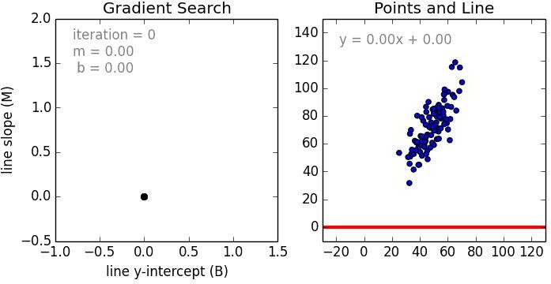
线性回归-概念
8
线性回归（Linear Regression）
是一种通过属性的线性组合来进行预测的线性模型，其目的是找到一条直线或者一个平面或者更高维的超平面，使得预测值与真实值之间的误差最小化。

Slide 12

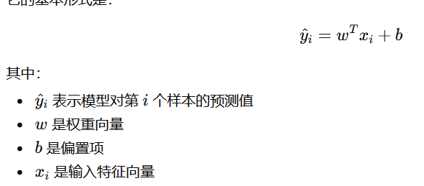
线性回归
线性回归是一种用来预测连续数值型输出的统计学习方法，假设我们有n个样本，每个样本有p个属性，记作
同时每个样本对应一个连续输出y_{i} 线性回归希望学习一个线性函数，把输入属性映射到输出变量上。
即找到一条直线，或者在高维空间中找到一个超平面，使得它尽可能贴近训练数据的变化趋势。

Slide 13
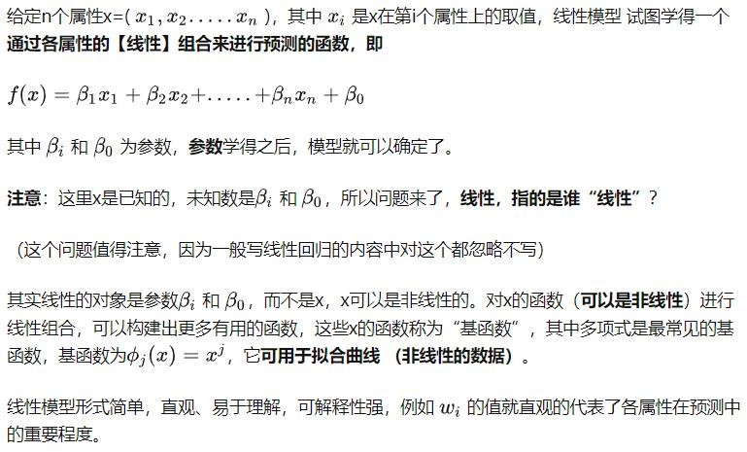
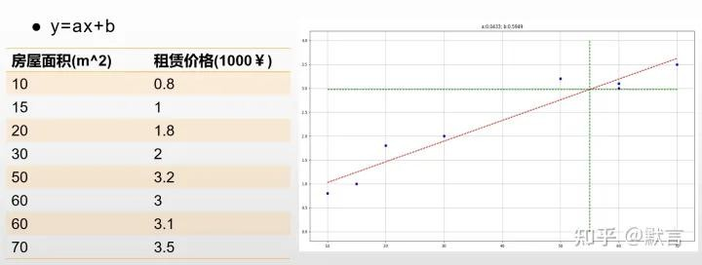
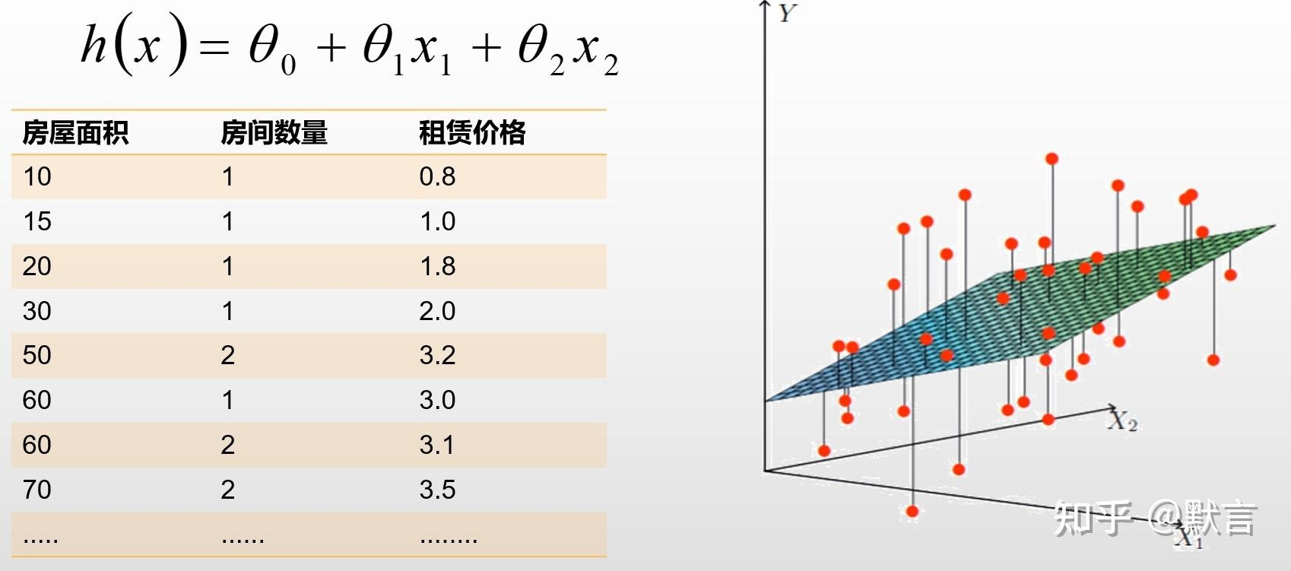
线性回归-概念
9
一元线性回归
多元线性回归

Slide 14

典型案例：房价预测
房屋编号 | 面积 x（㎡） | 房价 y（万元）
1 | 60 | 130
2 | 80 | 170
3 | 100 | 220
4 | 120 | 250
线性回归的核心组成：
1. 输入特征x，在房价预测中，输入特征可以是面积，楼层
房龄，是否学区房，距离地铁距离。。。
2.输出变量y，这是我们要预测的目标值。在房价问题中：y = 房价
3.权重w，表示每个特征对预测结果的影响程度。
4.偏置量b
5. 预测值 y^这是模型根据输入特征算出来的结果。

Slide 15



线性回归-算法流程
11
训练数据
𝑥 和 𝑦 的关系
ℎ(𝑥) = 𝑤₀ + 𝑤₁𝑥₁ + 𝑤₂𝑥₂ +
. . . + 𝑤_{𝑛}𝑥_{𝑛}
机器学习算法
特征
模型
预测结果
可以设𝑥₀ = 1
则：ℎ(𝑥) = 𝑤₀𝑥₀ + 𝑤₁𝑥₁ + 𝑤₂𝑥₂ + . . . +
𝑤_{𝑛}𝑥_{𝑛}=𝑤^{T}X
注意：若表达式 ℎ(𝑥) = 𝑤₀ + 𝑤₁𝑥₁ + 𝑤₂𝑥₂ + . . . + 𝑤_{𝑛}𝑥_{𝑛} + 𝑏， 则𝑏可以融入到𝑤₀

Slide 16
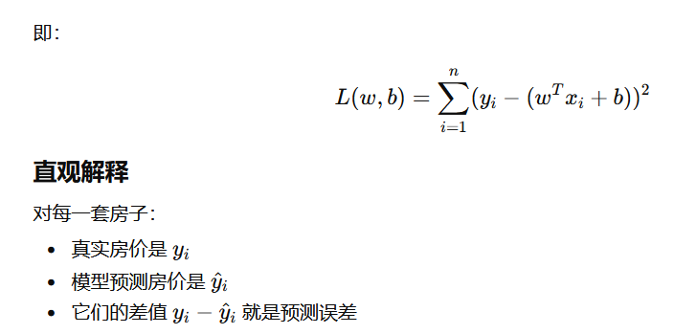
线性回归如何学习参数
最小二乘回归（least squares regression），目标为最小化平方误差损失，也就是使L最小。
平方误差（MSE）的特点：1. 大误差会被放大，如果某套房子预测偏差很大，平方后会显著增加损失，因此模型会更重视“偏差大的样本”。平方误差对异常值较敏感，对此可以使用一种典型方法：Huber 方法。这种方法在误差较小时采用平方损失，在误差较大时采用近似线性增长的损失，因此对极端样本不那么敏感。
2.平方函数连续、可导，适合推导解析解，也适合用梯度下降等优化方法。

Slide 17
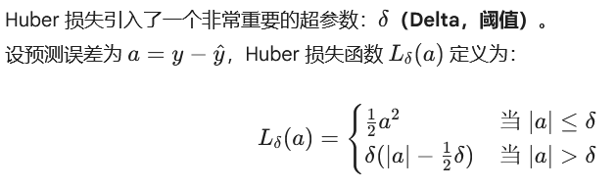
线性回归如何学习参数
绝对误差（MAE）：如果数据中有较多异常值，可以将损失函数换成绝对误差，这就变成了最小绝对偏差回归（LAD）。 Huber 方法，在误差接近 0 时倾向 MSE，在误差很大时（可能有异常值）倾向 MAE。
数学定义如下：
当 δ 趋近于 0 时，Huber 损失几乎等同于绝对误差 (MAE)。
当 δ 趋近于无穷大 (∞) 时，Huber 损失完全等同于平方误差 (MSE)。
通过调节 δ，我们可以在“平滑收敛”和“抵抗异常值”之间找到最佳的平衡点。

Slide 18

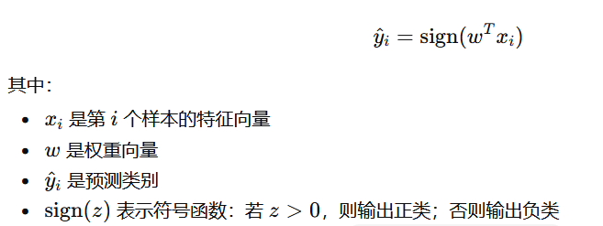
从线性回归过渡到感知机
线性回归模型：
把这个输出不再解释为“数值预测”，而是解释为“分类分数”，那么只需要再加一个判定规则，就可以把它变成分类器，例如

Slide 19
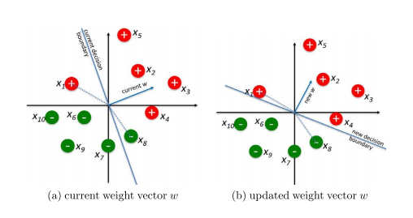
感知机如何学习参数
先初始化权重向量 w，例如直接设为 0
逐轮扫描训练样本
对每个样本，用当前权重预测类别
如果预测正确，不更新
如果预测错误，
如果yi= + 1（即，第i个元组是正元组，但当前分类器预测它是负元组），我们将权重向量更新为w←w+ηxi。
如果yi= 0（即第i 个元组是负元组，当前分类器错误地预测为正元组），我们将权重向量更新为w←w−ηxi，其中η >0 是指定的学习率。

Slide 20
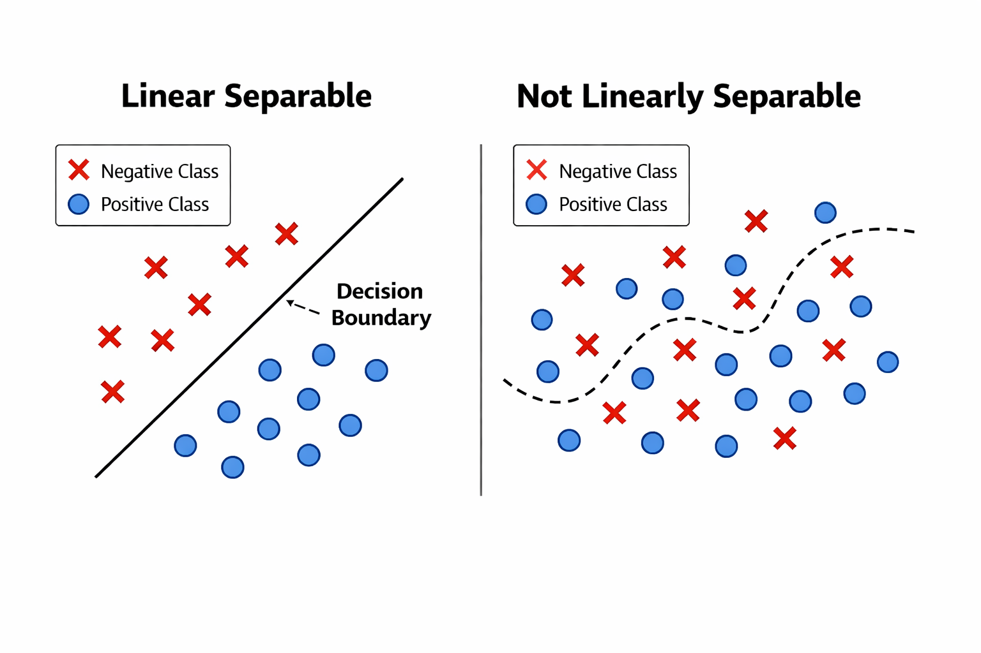
如果一条直线能够把所有正训练样本和负训练样本完全分到两边，那么这组数据就是线性可分的，这时线性分类器可以做到“完美分离”。
如果训练样本是线性可分的，感知机算法一定能够找到一个超平面，把正负训练样本完全分开
如果训练样本是线性不可分的，感知机算法将无法收敛
感知机是最早的线性分类器之一，最早提出于 1958 年；同时，它也可以作为后续深度神经网络中的构建模块，即“神经元”。

Slide 21
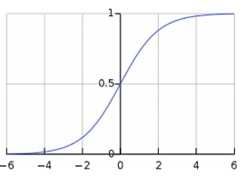
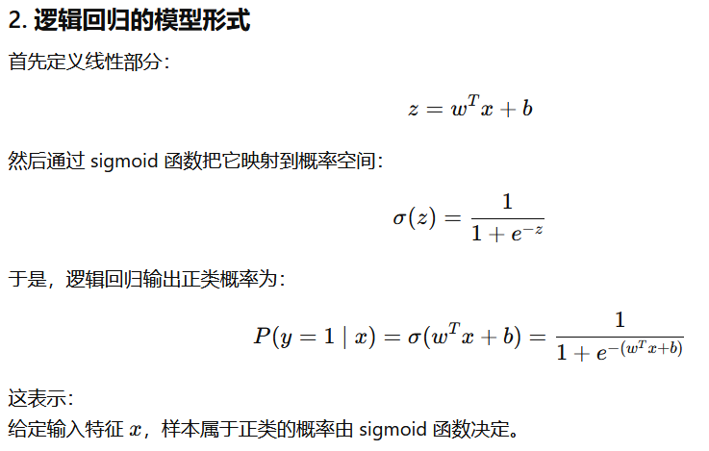
非线性回归：逻辑回归
感知机虽然可以做分类，但只能给出类别，不能给出概率或置信度。
逻辑回归：它仍然从线性模型出发，但通过一个非线性映射，把线性输出转化为 0 到 1 之间的概率，从而既能做分类，又能表达模型对分类结果的信心。
逻辑回归的输出映射是非线性的，但决策边界仍是线性的。
逻辑回归的模型如下：
sigmoid 函数的示意图。sigmoid 函数将输入从更大的范围（−∞, +∞）压缩到一个
较小的范围（0, 1）。因此，sigmoid 函数被称为压缩函数，在深度学习中也被称为激活函数。

Slide 22
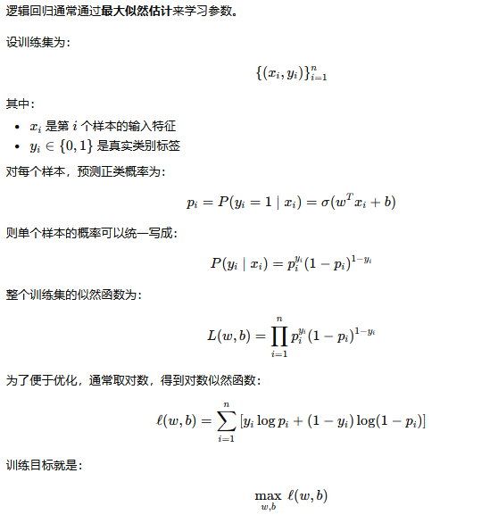
逻辑回归如何学习参数

Slide 23
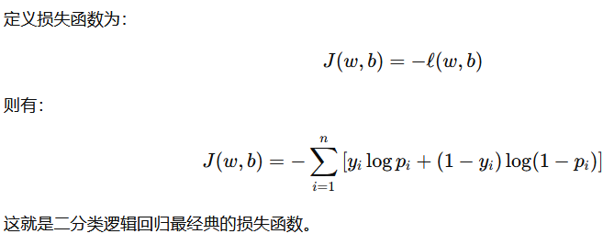
逻辑回归的损失函数
逻辑回归的损失函数一般使用“最小化负对数似然”，也就是交叉熵损失

Slide 24
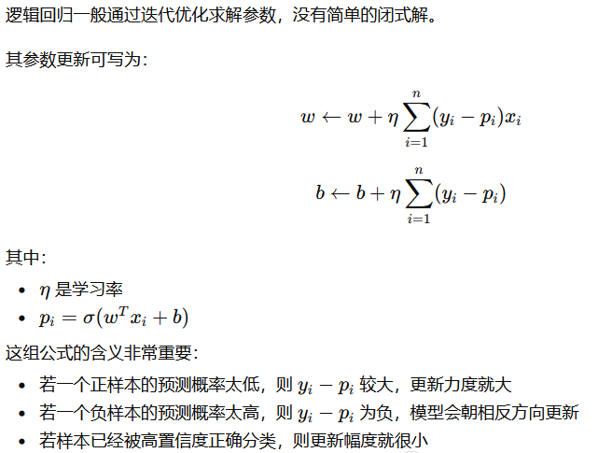
逻辑回归的梯度更新公式

Slide 25
逻辑回归在线性可分时的问题
当训练数据线性可分时，逻辑回归虽然仍然能不断提高似然，但可能会出现一个问题：
权重向量的模不断变大。
因为如果样本已经可以被一条线完全分开，那么只要把权重不断放大，sigmoid 输出就会越来越接近 0 和 1，训练集上的似然也会越来越高。
这样会导致：
参数过大
模型对某些特征的微小扰动非常敏感
容易过拟合
泛化能力变差
所以逻辑回归在实践中通常需要加入正则化。

Slide 26
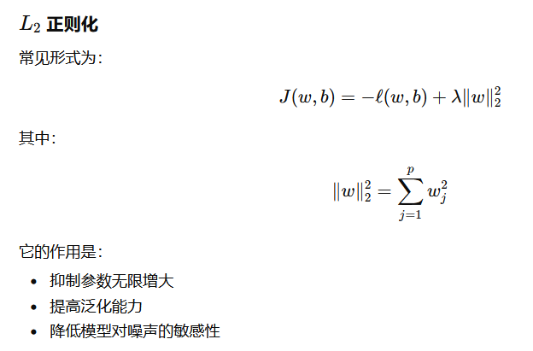
正则化

Slide 27
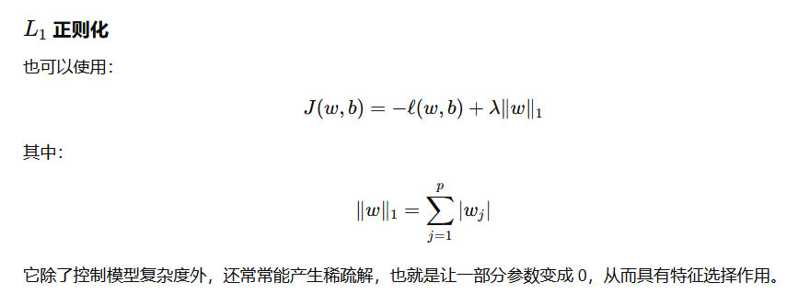
正则化

Slide 28
逻辑回归的计算挑战与 SGD
当样本量非常大时，如果每次更新都使用全部训练样本，计算成本会很高。
因此，逻辑回归在大规模数据上通常采用：
随机梯度下降（SGD）
小批量梯度下降（mini-batch gradient descent）
其思想是：每次只用一个样本，或一小批样本更新参数
降低单次计算量，提高训练效率
更适合大规模机器学习任务

Slide 29
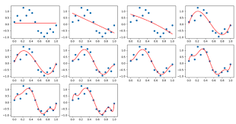
多项式回归
多项式回归是一种用于连续值预测的回归方法。
用于处理当输入变量与输出变量之间不再呈简单线性关系，而表现出弯曲、拐点或非线性趋势时，如何在回归模型中刻画这种关系的问题。

Slide 30
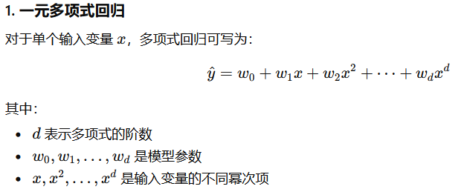
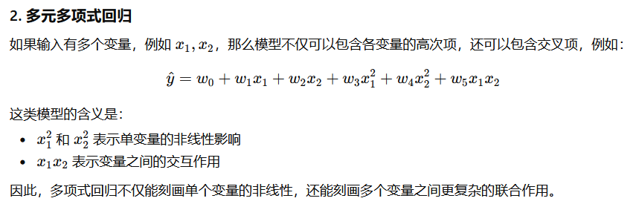
多项式回归的基本形式

Slide 31
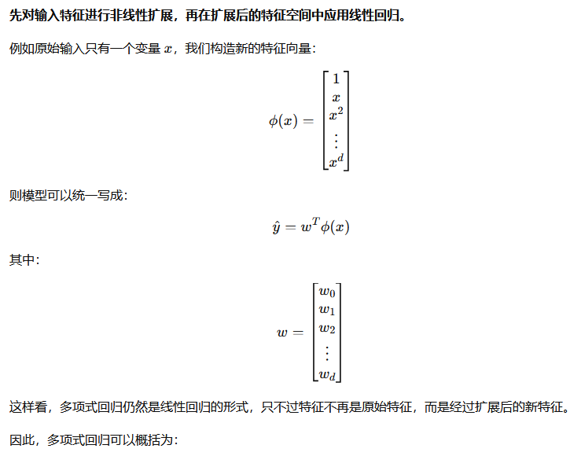
多项式回归的核心思想

Slide 32
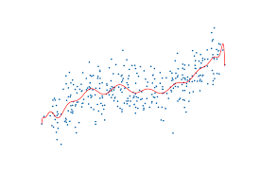
多项式回归的核心思想
多项式回归中，阶数 d 是一个非常关键的超参数。阶数过低模型过于简单，拟合能力不足，容易欠拟合。
阶数适中，能够较好刻画数据趋势，在偏差和方差之间达到较平衡状态。
阶数过高，模型过于灵活，容易把训练数据中的噪声也一起拟合进去，从而产生过拟合。
这通常需要通过：验证集评估，交叉验证，模型选择准则，来确定合适的阶数。

Slide 33
多项式回归的优缺点
多项式回归的优点
1. 能拟合非线性趋势，适合处理曲线型关系。
2. 建模思路清晰，可解释性相对较强
3. 仍然可用线性回归方法训练，尽管拟合的是曲线，但在参数求解上仍可沿用成熟的线性回归框架。
多项式回归的局限性
1. 容易过拟合
尤其当阶数较高时，模型可能对训练集拟合得很好，但对新数据泛化能力较差。
2. 对异常值敏感
如果仍采用平方误差损失，异常点会被放大，对模型影响较大。
3. 高维场景下特征数量迅速膨胀
当原始特征较多、阶数较高时，特征维度会大幅上升，训练和解释都会变得困难。
4. 并不能处理所有复杂非线性
如果数据结构非常复杂，多项式回归仍可能不够灵活。
5. 边界行为可能不稳定
高阶多项式在训练数据范围之外的外推通常不稳定，容易出现不合理波动。

Slide 34
模型复杂性
模型复杂性，指的是模型表示数据规律的能力强弱。
可以通过参数数量，函数形状的灵活程度，特征空间维度等来衡量

Slide 35
过拟合与欠拟合
过拟合：模型在训练集上表现很好，但在新数据、测试集或验证集上表现变差，权重参数过大，模型曲线或边界过于扭曲。
欠拟合指的是：模型过于简单，连训练数据中的主要规律都没有学好。
过拟合产生的根本原因是：
模型自由度过高，而训练数据不足以约束它。
更具体地说，常见原因有以下几个。
1. 模型过于复杂
例如多项式阶数太高、参数太多、特征组合太多。
2. 训练样本太少
数据量不足时，模型容易把少量样本中的偶然性误当成规律。
3. 数据中噪声较多
如果训练数据本身包含测量误差、异常值或标签噪声，复杂模型更容易把这些噪声学进去。
4. 特征维度过高
高维特征会增加模型自由度，也更容易导致过拟合。
5. 缺乏正则化或约束
如果模型训练过程中没有限制参数大小或复杂度，过拟合风险会明显增加。

Slide 36
解决过拟合的方法
方法 1：控制模型复杂度
方法 2：正则化，在损失函数中加入对参数的约束项，从而限制模型复杂度。
方法 3：增加训练数据
方法 4：特征选择，如果输入特征很多，其中一部分是无关、冗余或高噪声特征，那么模型更容易过拟合。
可以删除弱相关特征，高共性特征，保留更有判别力的特征。
方法 5：交叉验证选择模型
方法 6：早停（Early Stopping）
在迭代训练模型时，如果发现验证误差不再下降而开始上升，可以提前停止训练。
方法 7：数据清洗与异常值处理

